Slide 1
ЛЮБОВЬ ЗАЩИЩАЕТ
ИСЦЕЛЕНИЕ РАН
ЭМОЦИОНАЛЬНОГО НАСИЛИЯ
АВТОР ЛИНДА МЕЙ ЛИН КОХ
GENERAL CONFERENCE
WOMEN’S MINISTRIES DEPARTMENT
Notes:
Любовь защищает: Исцеление ран эмоционального насилия

Slide 2
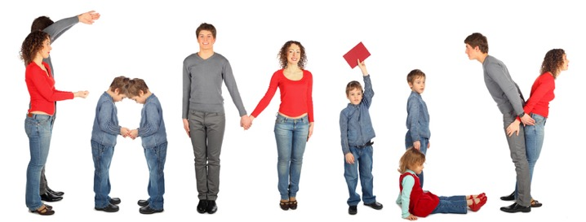
КАКОВЫ БОЖЬИ НАМЕРЕНИЯ В ОТНОШЕНИИ НАШИХ СЕМЕЙ?
Частичка неба на земле.
Моменты любви, доброты и заботы среди ее членов.
Notes:
Каковы Божьи намерения в отношении наших семей?
Немного неба на земле.
Моменты любви, доброты и заботы среди ее членов.

Slide 3
“Дом должен быть семейным очагом в полном смысле этого слова.
Семья должна стать частичкой неба на земле, местом, где любовь не подавляется грубостью, но, наоборот, лелеется.
Наше счастье зависит от того, насколько мы будем проявлять любовь, сочувствие и истинную учтивость друг к другу.”
Христианский дом, с. 15
Notes:
Христианский дом, с. 15
“Дом должен быть семейным очагом в полном смысле этого слова. Семья должна стать частичкой неба на земле, местом, где любовь не подавляется грубостью, но, наоборот, лелеется. Наше счастье зависит от того, насколько мы будем проявлять любовь, сочувствие и истинную учтивость друг к другу.”

Slide 4
СТАТИСТИКА
В Северной Америке в правоохранительные органы ежегодно поступает 3 миллиона заявлений о жестоком обращении с детьми.
В каждой пятой церкви сообщается о случаях сексуального насилия над детьми.
Каждые 10 секунд в Северной Америке сообщается о случаях жестокого обращения с детьми.
(Адвентистское Агентство по Управлению Рисками)
Notes:
Статистика
В Северной Америке в правоохранительные органы ежегодно поступает 3 миллиона заявлений о жестоком обращении с детьми.
В каждой пятой церкви сообщается о случаях сексуального насилия над детьми.
Каждые 10 секунд в Северной Америке сообщается о случаях жестокого обращения с детьми.

Slide 5
НАЦИОНАЛЬНАЯ СТАТИСТИКА США ПО ВОПРОСАМ ЖЕСТОКОГО ОБРАЩЕНИЯ С ДЕТЬМИ В 2013 Г.
Поступили обращения о 702 000 детей, ставших жертвами жестокого отношения и пренебрежения, что составляет 9,2 жертвы на 1000 детей в США.
Было расследовано 3,2 миллиона случаев жестокого обращения с детьми.
Ежедневно в результате жестокого обращения погибает более четырех детей.
1580 детей умерли от жестокого обращения и пренебрежения в США.
U.S. Dept. of Health & Human Services, Administration for Children and Families, Administration on Children Youth and Families, Children’s Bureau, Childhelp USA, Centers for Disease Control,
Notes:
НАЦИОНАЛЬНАЯ СТАТИСТИКА США ПО ВОПРОСАМ ЖЕСТОКОГО ОБРАЩЕНИЯ С ДЕТЬМИ В 2013 Г.
Поступили обращения о 702 000 детей, ставших жертвами жестокого отношения и пренебрежения, что составляет 9,2 жертвы на 1000 детей в США.
Было расследовано 3,2 миллиона случаев жестокого обращения с детьми.
Ежедневно в результате жестокого обращения погибает более четырех детей.
1580 детей умерли от жестокого обращения и пренебрежения в США.

Slide 6
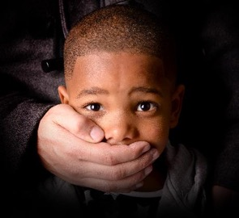
СТАТИСТИКА МАЛАВИ 2015 Г.
Насилию подвергается 2 из каждых 3 малавийцев в детстве.
До достижения восемнадцатилетия 1 из каждых 5 девочек подвергаются сексуальному насилию.
Почти 2 из каждых 3 мальчиков страдают от физического насилия до 18 лет.
Notes:
СТАТИСТИКА МАЛАВИ 2015 Г.
Насилию подвергается 2 из каждых 3 малавийцев в детстве.
До достижения восемнадцатилетия 1 из каждых 5 девочек подвергаются сексуальному насилию.
Почти 2 из каждых 3 мальчиков страдают от физического насилия до 18 лет.

Slide 7
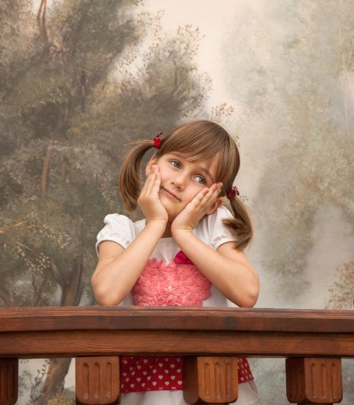
НЕМНОГО ПОМЕЧТАЙТЕ. . .
Подумайте об одном или двух детях, которых вы хорошо знаете.
Какие надежды, мечты и цели у вас есть в отношении их будущего?
Notes:
Немного помечтайте…
Подумайте об одном или двух детях, которых вы хорошо знаете.
Какие надежды, мечты и цели у вас есть в отношении их будущего?

Slide 8
ПОДУМАЙТЕ О СЛЕДУЮЩЕМ . . .
Как изменятся ваши надежды, мечты и цели в отношении этих детей, если они будут страдать от жестокого обращения и насилия?
Как это повлияет на семью?
Как это повлияет на церковь?
На других детей и молодежь?
На взрослых и церковное руководство?
Как это повлияет на общество?
Notes:
Подумайте о следующем . . .
Как изменятся ваши надежды, мечты и цели в отношении этих детей, если они будут страдать от жестокого обращения и насилия?
Как это повлияет на семью?
Как это повлияет на церковь?
На других детей и молодежь?
На взрослых и церковное руководство?
Как это повлияет на общество?

Slide 9
ПАГУБНОЕ ВЛИЯНИЕ НАСИЛИЯ НА ДЕТЕЙ
Страдают от психических расстройств.
Подвержены табачной и алкогольной зависимости.
Заражаются инфекциями, передающимися половым путем (ИППП)
Практикуют самоповреждение.
Notes:
ПАГУБНОЕ ВЛИЯНИЕ НАСИЛИЯ НА ДЕТЕЙ
Страдают от психических расстройств.
Подвержены табачной и алкогольной зависимости.
Заражаются инфекциями, передающимися половым путем (ИППП)
Практикуют самоповреждение.

Slide 10
Что такое эмоциональное насилие?
Эмоциональное насилие также называют «психологическим жестоким обращением».
Это насилие не оставляет доказательств, подобных синякам после физического насилия.
Преступник использует запугивание, унижение, изоляцию и страх, чтобы уменьшить чувство собственного достоинства и здравого смысла своей жертвы.
Notes:
Что такое эмоциональное насилие?
Эмоциональное насилие также называют «психологическим жестоким обращением».
Это насилие не оставляет доказательств, подобных синякам после физического насилия.
Преступник использует запугивание, унижение, изоляцию и страх, чтобы уменьшить чувство собственного достоинства и здравого смысла своей жертвы.

Slide 11
ЧТО ПРЕДСТАВЛЯЕТ СОБОЙ ЭМОЦИОНАЛЬНОЕ НАСИЛИЕ?
Игнорирование—намеренно не разговаривают с ребенком
Отвержение
Изоляция—ребенок не может играть с другими детьми
Вербальные оскорбления — ты ни на что не годишься!
Запугивание
Пренебрежение — лишение ребенка еды, медицинского ухода
Ребенка пристыжают—’безнадежный’
Издевательства
Notes:
Что представляет собой эмоциональное насилие?
Игнорирование
Отвержение
Изоляция
Вербальные оскорбления
Запугивание
Пренебрежение
Ребенка пристыжают
Издевательства

Slide 12
“Трудно поверить в верность Бога, если все, что вы испытываете в своей жизни, -
это непрекращающееся насилие”.
Д-р Тим Клинтон,
президент Американской ассоциации христианских советников

Slide 13
ВОЗМОЖНЫЕ ПРИЗНАКИ ЭМОЦИОНАЛЬНОГО НАСИЛИЯ
Необычные страхи (боязнь отдельных людей, страх возвращаться домой и т. д.);
Агрессивное или отстраненное поведение;
Жажда внимания (несоответствующие отношения со взрослыми / сверстниками);
Проблемы с концентрацией внимания;
Частые опоздания или прогулы в школе;
Внезапное ухудшение успеваемости;
Notes:
Возможные признаки эмоционального насилия
• Необычные страхи (боязнь отдельных людей, страх возвращаться домой и т. д.);
• Агрессивное или отстраненное поведение;
• Жажда внимания (несоответствующие отношения со взрослыми / сверстниками);
• Проблемы с концентрацией внимания;
• Частые опоздания или прогулы в школе;
• Внезапное ухудшение успеваемости;

Slide 14
ВОЗМОЖНЫЕ ПРИЗНАКИ НЕНАДЛЕЖАЩЕГО УХОДА ЗА РЕБЕНКОМ
Вид ребенка свидетельствует о том, что о нем плохо заботятся или он несчастен;
Грязные и плохо ухоженные (особенно маленькие дети);
Голод, попрошайничество еды, кражи;
Одежда в плохом состоянии или не соответствует погоде;
Затяжные проблемы со здоровьем или травмы.
Notes:
Возможные признаки ненадлежащего ухода за ребенком
Вид ребенка свидетельствует о том, что о нем плохо заботятся или он несчастен;
Грязные и плохо ухоженные (особенно маленькие дети);
Голод, попрошайничество еды, кражи;
Одежда в плохом состоянии или не соответствует погоде;
Затяжные проблемы со здоровьем или травмы.

Slide 15
ПОЧЕМУ ЭТО ПРОИСХОДИТ?
Стресс
Гнев
Неумение быть родителем
Изоляция
Неуместные ожидания от своих детей
Жажда контроля и власти
Notes:
Почему это происходит?
Стресс
Гнев
Неумение быть родителем
Изоляция
Неуместные ожидания от своих детей
Доминирования мужчины в семье

Slide 16
БИБЛЕЙСКАЯ ПЕРСПЕКТИВА
“Не дружись с гневливым и не сообщайся с человеком вспыльчивым. Чтобы не научиться путям его и не навлечь петли на душу твою”
(Притчи 22:24).
Notes:
Библейская точка зрения.
В Библии очень ясно сказано об опасности гневливого человека.
Притчи 22:24 предостерегает нас: «Не дружись с гневливым и не сообщайся с человеком вспыльчивым. Чтобы не научиться путям его и не навлечь петли на душу твою».

Slide 17
ЧТО ПРЕДСТАВЛЯЕТ СОБОЙ ГНЕВ?
Гнев является важной составляющей данных нам Богом эмоций.
наши чувства были изменены грехом.
Цель Евангелия – восстановить и исцелить эмоции, чтобы гнев при столкновении с несправедливостью и злом исполнял намерение Бога.
Notes:
Допустим ли гнев?
Гнев является важной составляющей данных нам Богом эмоций.
Павел предостерегает нас: «Гневаясь, не согрешайте».
Эллен Уайт поддерживает идею гнева как допустимую для христиан:

Slide 18
АПОСТОЛ ПАВЕЛ УВЕЩЕВАЕТ НАС
“Всякое раздражение и ярость, и гнев, и крик, и злоречие со всякою злобою да будут удалены от вас; но будьте друг ко другу добры, сострадательны, прощайте друг друга, как и Бог во Христе простил вас” .
(Еф. 4:31, 32)
Notes:
Апостол Павел увещевает нас:
“Всякое раздражение и ярость, и гнев, и крик, и злоречие со всякою злобою да будут удалены от вас; но будьте друг ко другу добры, сострадательны, прощайте друг друга, как и Бог во Христе простил вас” .
(Еф. 4:31, 32)

Slide 19
“В самом деле, негодование может быть и праведным, даже у последователей Христа.
Когда они видят, что имя Божье бесчестится и служение Его оскверняется, когда они видят притеснения невинных, праведное негодование наполняет их душу.
Подобный гнев души, чувствительной к нравственным нормам, не является грехом.
Но те, кто по любому поводу позволяют себе гневаться или негодовать, открывают свое сердце сатане.
Горечь и вражда должны быть изгнаны из нашего сердца, если мы хотим быть в гармонии с Небом”
Желание веков, с. 310
Notes:
Желание веков, с. 310
“В самом деле, негодование может быть и праведным, даже у последователей Христа. Когда они видят, что имя Божье бесчестится и служение Его оскверняется, когда они видят притеснения невинных, праведное негодование наполняет их душу. Подобный гнев души, чувствительной к нравственным нормам, не является грехом. Но те, кто по любому поводу позволяют себе гневаться или негодовать, открывают свое сердце сатане. Горечь и вражда должны быть изгнаны из нашего сердца, если мы хотим быть в гармонии с Небом”.

Slide 20
ПОСЛЕДСТВИЯ ЭМОЦИОНАЛЬНОГО НАСИЛИЯ, СОВЕРШЕННОГО В ГНЕВЕ
Разрушает уверенность
Подрывает чувство собственного достоинства ребенка или супруга.
Приводит к таким долгосрочным последствиям, как деструктивное поведение, употребление наркотиков, замыкание в себе и т. д.
Notes:
Последствия эмоционального насилия
Разрушает уверенность
Подрывает чувство собственного достоинства ребенка или супруга.
Приводит к таким долгосрочным последствиям, как деструктивное поведение, употребление наркотиков, замыкание в себе и т. д.

Slide 21
СОВЕТЫ ЭЛЛЕН УАЙТ
“Злословие - это двойственное проклятие, которое оказывает свое особое влияние на того, кто говорит, и на того, кто слушает его”
(Свидетельства для Церкви, т. 5, с.176)
“Резкие, злые слова не посылает небо”
(Воспитание детей, с. 246)
1 Петра 3:1 действительно увещевает жен, чтобы они подчинялись своим мужьям, чтобы они могли приобретать их своей жизнью. Но этот текст не учит тому, что они должны допускать словесное и физическое насилие над собой.
Notes:
Советы Эллен Уайт
“Злословие - это двойственное проклятие, которое оказывает свое особое влияние на того, кто говорит, и на того, кто слушает его”
(Свидетельства для Церкви, т. 5, с.176)
“Резкие, злые слова не посылает небо”
(Воспитание детей, с. 246)
1 Петра 3:1 действительно увещевает жен, чтобы они подчинялись своим мужьям, чтобы они могли приобретать их своей жизнью. Но этот текст не учит тому, что они должны допускать словесное и физическое насилие над собой.

Slide 22
КАКУЮ ПОЗИЦИЮ ОТСТАИВАЕТ БИБЛИЯ?
Любите друг друга (Иоанна 15:12)
Служите друг другу (Гал. 5:13)
Будьте добры друг ко другу и почтительны (Рим.12:10)
Notes:
Какую позицию отстаивает Библия?
Любите друг друга (Иоанна 15:12)
Служите друг другу (Гал. 5:13)
Будьте добры друг ко другу и почтительны (Рим.12:10)

Slide 23
КАКУЮ ПОЗИЦИЮ ОТСТАИВАЕТ БИБЛИЯ?
Прощайте друг друга (Кол. 3:13)
Увещевайте и назидайте друг друга (1 Фес. 5:11)
Освободите угнетенных, стремитесь к справедливости (Ис. 58:9-12)
Notes:
Какую позицию отстаивает Библия?
Прощайте друг друга (Кол. 3:13)
Увещевайте и назидайте друг друга (1 Фес. 5:11)
Освободите угнетенных, стремитесь к справедливости (Ис. 58:9-12)

Slide 24
Каким должен быть ответ Церкви?
Проповеди о здоровых отношениях.
Выступление против насилия и надругательства над детьми, женщинами и пожилыми людьми.
Обучение родителей и членов семьи построению здоровых отношений.
Notes:
Каким должен быть ответ Церкви?
Проповеди о здоровых отношениях.
Выступление против насилия и надругательства над детьми, женщинами и пожилыми людьми.
Обучение родителей и членов семьи построению здоровых отношений.

Slide 25
Каким должен быть ответ Церкви?
Обучение мужчин лучше понимать свою библейскую роль в браке за счет сбалансированного понимания учения из Ефесянам 5:22-28.
Проведение занятий для пар, на которых происходило бы консультирование и помощь в построении отношений, основанных на любви и заботе.
Notes:
Каким должен быть ответ церкви?
Обучение мужчин лучше понимать свою библейскую роль в браке за счет сбалансированного понимания учения из Ефесянам 5:22-28.
Проведение занятий для пар, на которых происходило бы консультирование и помощь в построении отношений, основанных на любви и заботе.

Slide 26
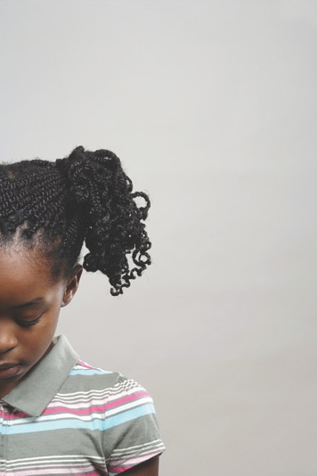
Каким должен быть ответ Церкви?
Обучение родителей тому, как контролировать свой гнев и слова, воспитывая своих детей.
Сострадание к жертвам эмоционального насилия и созидание атмосферы сочувствия в церкви.
Внимательное отношение к рассказу жертвы, чтобы разобраться в ситуации.
Notes:
Каким должен быть ответ церкви?
Обучение родителей тому, как контролировать свой гнев и слова, воспитывая своих детей.
Сострадание к жертвам эмоционального насилия и созидание атмосферы сочувствия в церкви.
Внимательное отношение к рассказу жертвы, чтобы разобраться в ситуации.

Slide 27
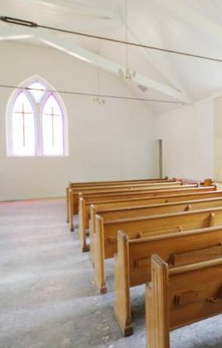
Каким еще должен быть ответ Церкви?
Помогите жертве и обидчику обратиться к профессиональному консультанту, способному помочь в восстановлении отношений после насилия.
Помогите жертве найти группу поддержки, партнера по молитве и т. д.
Обеспечьте безопасное место женщинам и детям, находящимся в кризисной ситуации.
Notes:
Каким еще должен быть ответ церкви?
Помогите жертве и обидчику обратиться к профессиональному консультанту, который способному помочь в восстановлении отношений после насилия.
Помогите жертве найти группу поддержки, партнера по молитве и т. д.
Обеспечьте безопасное место женщинам и детям, находящимся в кризисе.

Slide 28
ДЕЙСТВУЙТЕ СЕЙЧАС, ЕСЛИ ПОДОЗРЕВАЕТЕ ИЛИ ЗНАЕТЕ О СЛУЧАЯХ НАСИЛИЯ
Если вы заметили признаки эмоционального насилия, лучше всего тщательно исследовать ситуацию, чтобы знать и действовать наверняка.
Notes:
Действуйте немедленно, если вы подозреваете или знаете о злоупотреблениях.
Если вы заметили признаки эмоционального насилия, лучше всего тщательно исследовать ситуацию, чтобы знать и действовать наверняка.

Slide 29
ПОМОЩЬ ЖЕРТВАМ, ПОСТРАДАВШИМ ОТ ЭМОЦИОНАЛЬНОГО НАСИЛИЯ
Рекомендуйте паре обратиться за профессиональной помощью к консультантам/психотерапевтам по супружеским отношениям.
Проявите пасторскую
заботу к паре, родителю
или ребенку.
Рекомендуйте жертве
найти группу взаимопомощи.
Notes:
Помощь жертвам, пострадавшим от эмоционального насилия.
Рекомендуйте паре обратиться за профессиональной помощью к консультантам/психотерапевтам по супружеским отношениям.
Проявите пасторскую заботу к паре, родителю или ребенку.
Рекомендуйте жертве найти группу взаимопомощи

Slide 30
ЗАЯВЛЕНИЕ АДВЕНТИСТСКОЙ ЦЕРКВИ 1996
На Годичном совещании в 1996 г. была сформулирована позиция церкви адвентистов седьмого дня по вопросу насилия в семье.
Она подчеркивает нашу моральную обязанность остановить насилие в наших семьях, церквях и школах.
Notes:
Заявление адвентистской церкви 1996
На Годичном совещании в 1996 г. была сформулирована позиция церкви адвентистов седьмого дня по вопросу насилия в семье.
Она подчеркивает нашу моральную обязанность остановить насилие в наших семьях, церквях и школах.

Slide 31
КАКИМ ЖЕ БУДЕТ НАШ ОТВЕТ СЕГОДНЯ?
Notes:
КАКИМ ЖЕ БУДЕТ НАШ ОТВЕТ СЕГОДНЯ?

Slide 32
ОТВЕТ ИИСУСА В ИОАННА13:35
“По тому узнают все, что вы Мои ученики, если будете иметь любовь между собою”.
Notes:
Ответ Иисуса в Иоанна13:35
“По тому узнают все, что вы Мои ученики, если будете иметь любовь между собою”.

Slide 33
Если мы хотим жить, как дети света,
мы должны осветить тьму
в нашей среде,
в которой совершается насилие.
Notes:
Если мы хотим жить, как дети света, мы должны осветить тьму в нашей среде, в которой совершается насилие.

Slide 34
Мы должны заботиться друг о друге даже тогда,
когда легче промолчать и остаться в стороне.
Notes:
Мы должны заботиться друг о друге даже тогда, когда легче промолчать и остаться в стороне.

Slide 35
ВЫ ЗНАЕТЕ КОГО-ТО, КТО СТРАДАЕТ ОТ НАСИЛИЯ?
“Открывай уста твои за безгласного и для защиты всех сирот. Открывай уста твои для правосудия и для дела бедного и нищего”
Притчи 31:8, 9

